Slide 1





Aula 6
Sistemas de Equações Lineares
Métodos Indiretos
Prof. José V. C. Vargas
Grupo de Energia e Ciências Térmicas da UFPR

Slide 2

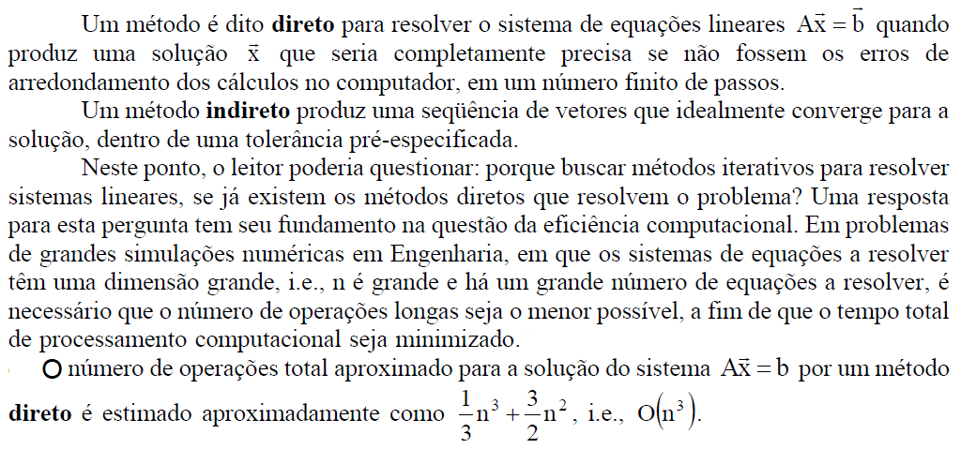
MOTIVAÇÃO

Slide 3
O SISTEMA DE EQUAÇÕES
Métodos diretos
Métodos indiretos (ou iterativos)

Slide 4
Métodos Indiretos

Slide 5



Slide 6
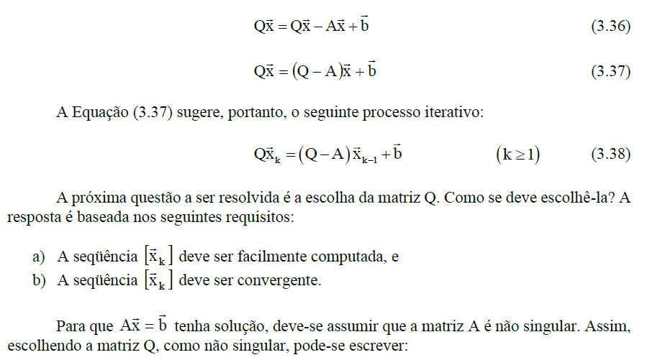

Slide 7

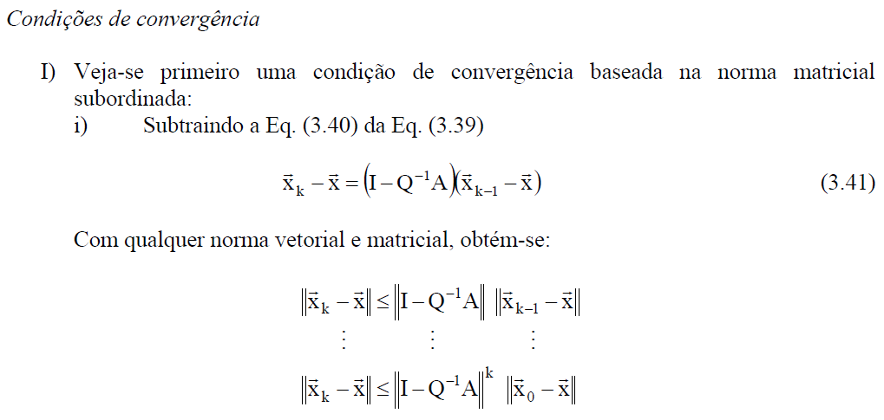

Slide 8

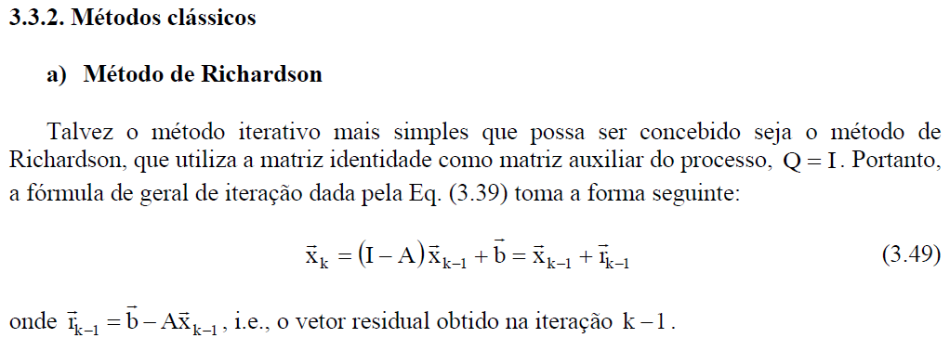

Slide 9
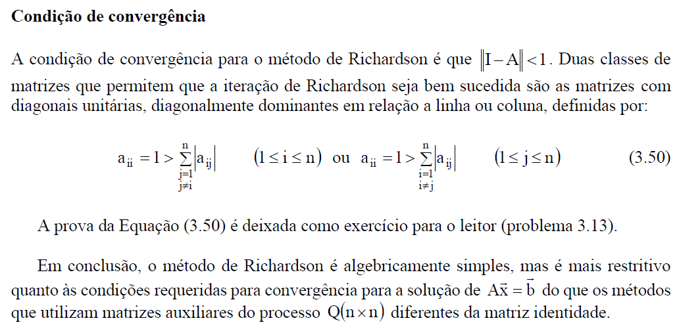

Slide 10
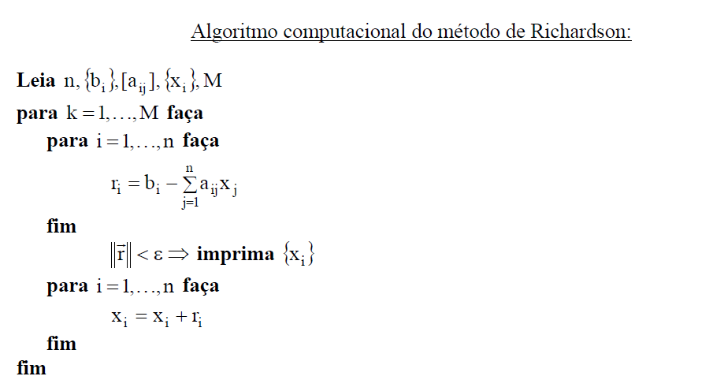

Slide 11
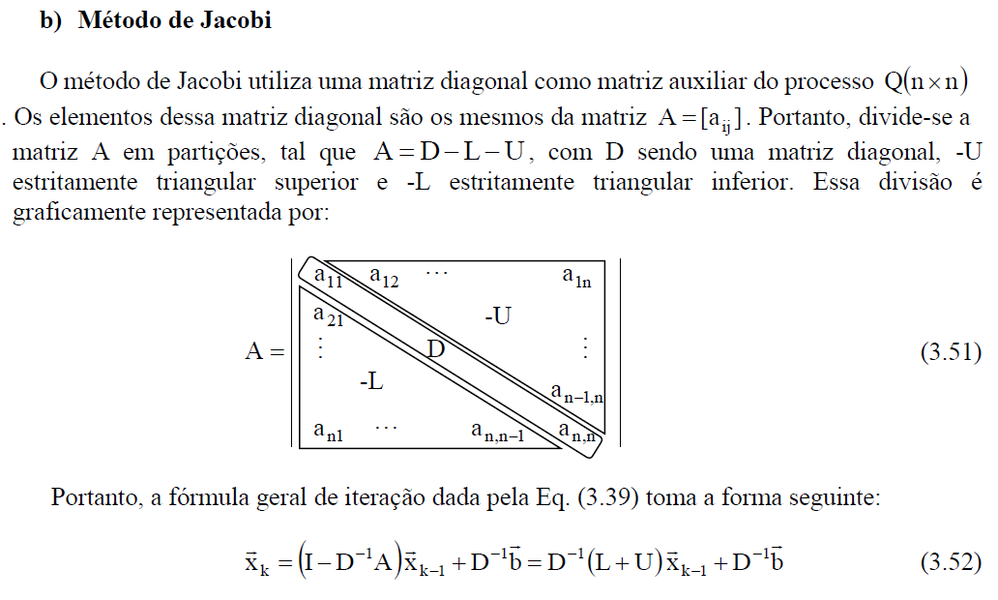

Slide 12
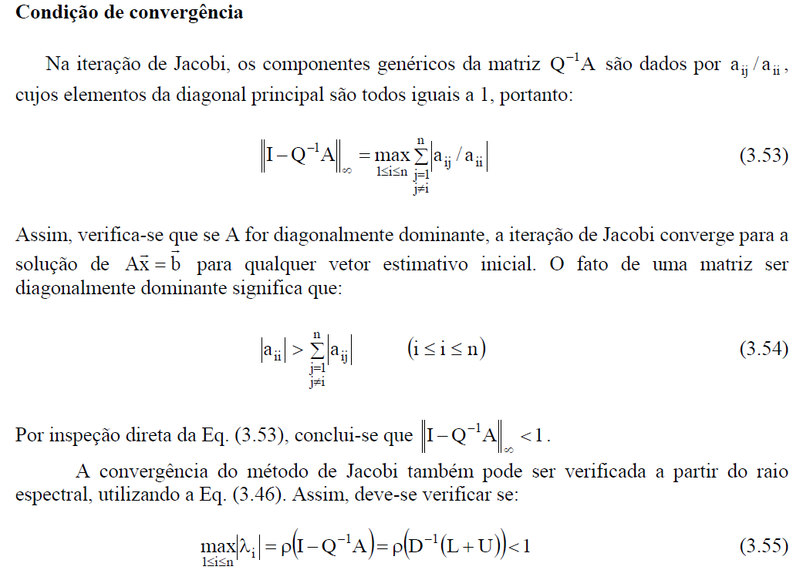

Slide 13
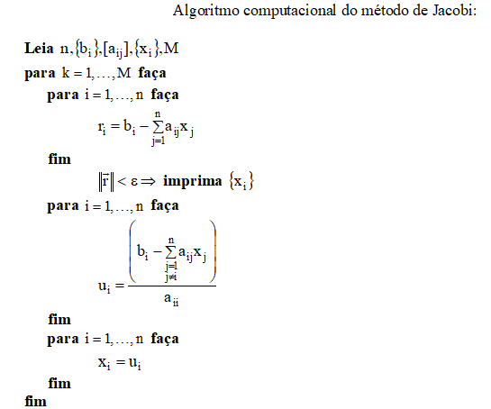

Slide 14
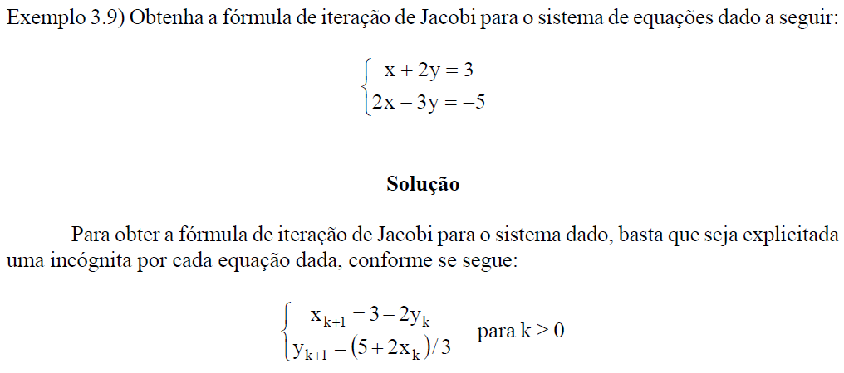

Slide 15
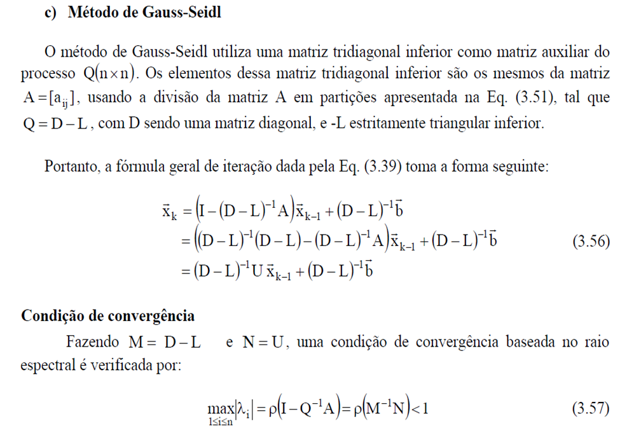

Slide 16
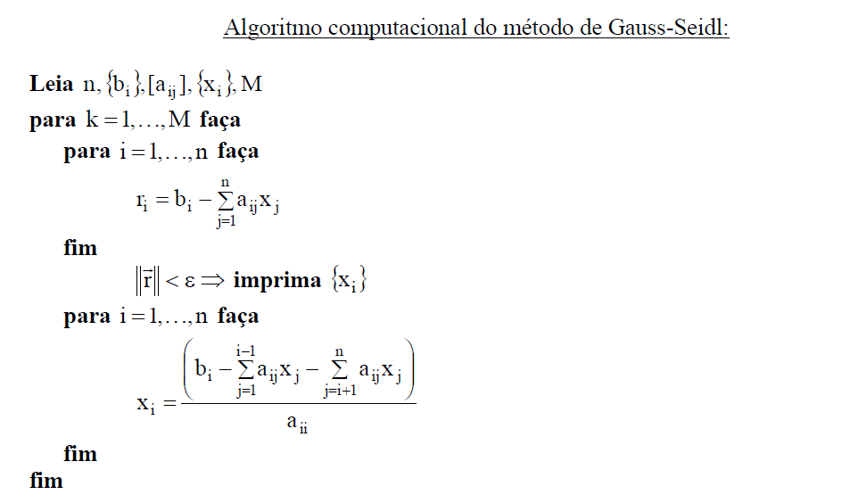

Slide 17
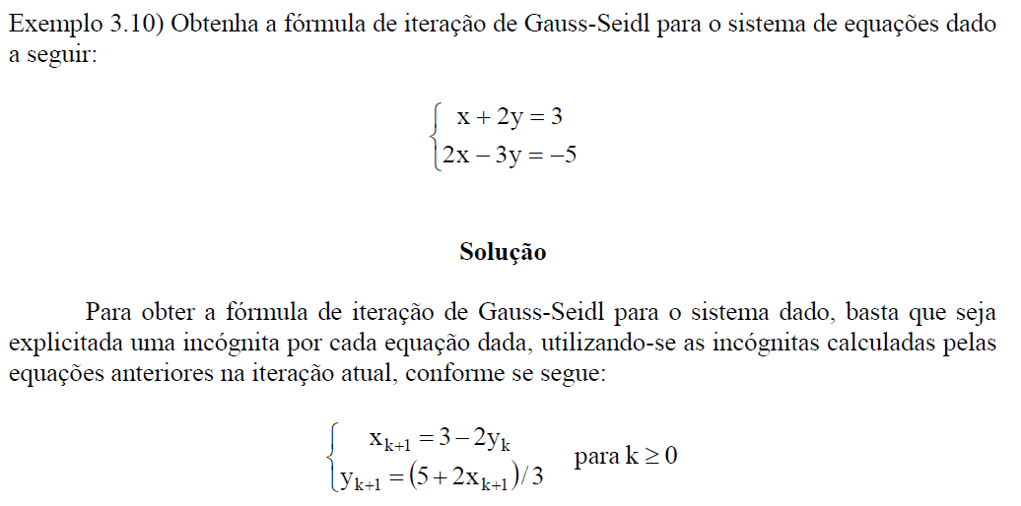

Slide 18
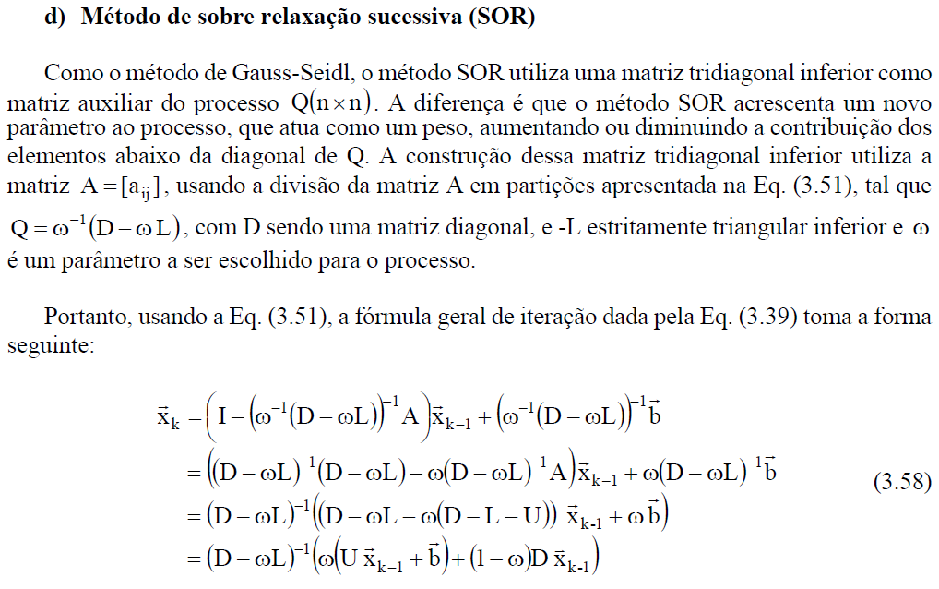

Slide 19
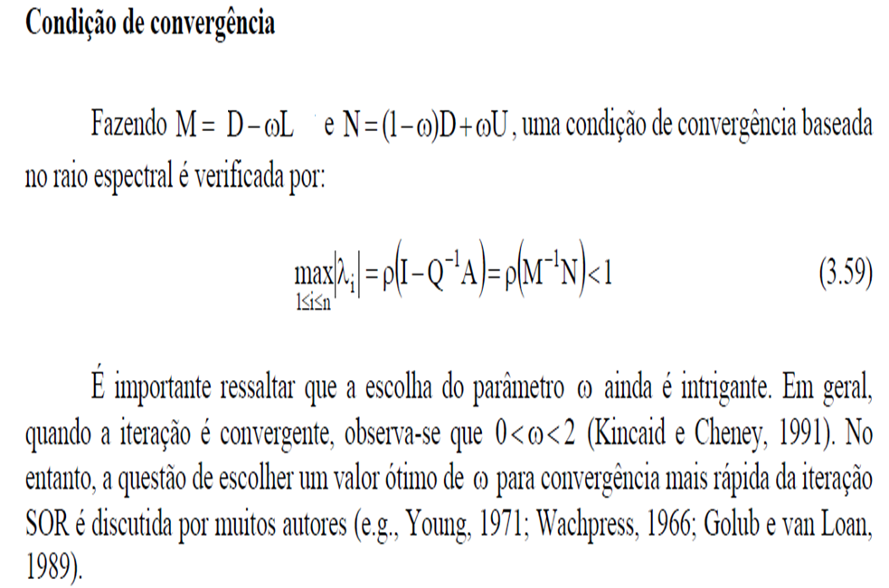

Slide 20
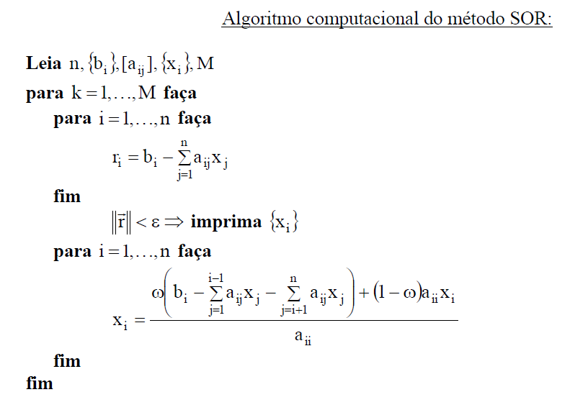

Slide 21
